Slide 2
FUNDAMENTOS DE PROGRAMACION
Ing, Emilson Rodriguez Fernandez
Cel: 79953521
Email: emilsonrod@gmail.com
Desarrollador Web y de escritorio

Slide 3
Concepto de programación
Se puede definir como una secuencia de instrucciones que indica las acciones o tareas que han de ejecutarse para dar solución a un problema determinado.
proceso de diseñar, codificar, depurar y mantener el código de programas de computadora. El código fuente es escrito en un lenguaje de programación. El propósito de la programación es crear programas que exhiban un comportamiento deseado.

Slide 4
Lenguajes de Programacion
Un lenguaje de programación es un lenguaje formal diseñado para realizar procesos que pueden ser llevados a cabo por máquinas como las computadoras.
Pueden usarse para crear programas que controlen el comportamiento físico y lógico de una máquina, para expresar algoritmos con precisión, o como modo de comunicación humana.
Está formado por un conjunto de símbolos y reglas sintácticas y semánticas que definen su estructura y el significado de sus elementos y expresiones. Al proceso por el cual se escribe, se prueba, se depura, se compila (de ser necesario) y se mantiene el código de un programa se le llama programación.

Slide 5
Tipos de Lenguajes.
Lenguajes de bajo nivel Son lenguajes totalmente dependientes de la máquina, es decir que el programa que se realiza con este tipo de lenguajes no se pueden migrar o utilizar en otras maquinas. Al estar prácticamente diseñados a medida del hardware, aprovechan al máximo las características del mismo.
Lenguajes de alto nivel Son aquellos que se encuentran más cercanos al lenguaje natural que al lenguaje máquina. Están dirigidos a solucionar problemas mediante el uso de EDD's. EDD's son las abreviaturas de Estructuras Dinamicas de Datos, algo muy utilizado en todos los lenguajes de programación. Son estructuras que pueden cambiar de tamaño durante la ejecución del programa. Nos permiten crear estructuras de datos que se adapten a las necesidades reales de un programa.

Slide 6
Generaciones
La evolución de los lenguajes de programación se puede dividir en 5 etapas o generaciones. Primera generación: lenguaje maquina.
Segunda generación: se crearon los primeros lenguajes ensambladores.
Tercera generación: se crean los primeros lenguajes de alto nivel. Ej. C, Pascal, Cobol
Cuarta generación. Son los lenguajes capaces de generar código por si solos, son los llamados RAD, con lo cuales se pueden realizar aplicaciones sin ser un experto en el lenguaje. Aquí también se encuentran los lenguajes orientados a objetos, haciendo posible la reutilización d partes del código para otros programas. Ej. Visual, Natural Adabes
Quinta generación: aquí se encuentran los lenguajes orientados a la inteligencia artificial. Estos lenguajes todavía están poco desarrollados. Ej. LISP

Slide 7
Lenguajes interpretados y compilados
Un lenguaje compilado es término un tanto impreciso para referirse a un lenguaje de programación que típicamente se implementa mediante un compilador. Esto implica que una vez escrito el programa, éste se traduce a partir de su código fuente por medio de un compilador en un archivo ejecutable para una determinada plataforma (por ejemplo Solaris para Sparc, Windows NT para Intel, etc.).
Los lenguajes compilados son lenguajes de alto nivel en los que las instrucciones se traducen del lenguaje utilizado a código máquina para una ejecución rápida. Por el contrario un lenguaje interpretado es aquel en el que las instrucciones se traducen o interpretan una a una siendo típicamente unas 10 veces más lentos que los programas compilados.
Un lenguaje interpretado es un lenguaje que requiere un intérprete para implementar o ejecutar el código En teoría, cualquier lenguaje puede ser interpretado y también compilado; la diferencia entre ellos es solamente una cuestión de práctica y conveniencia, y no por propiedades del lenguaje; de hecho, muchos lenguajes son implementados tanto por compiladores como por interpretes (Lisp, Basic, Python).

Slide 8
Codigo limpio
Best practice
Buena estructura de programacion
Algoritmos probados y patrones de diseño

Slide 9
Algoritmos
El algoritmo es un conjunto de pasos, instrucciones o acciones que se deben seguir para resolver un problema. Existen una gran cantidad de algoritmos, hay que escoger el más efectivo. Hay dos tipos de algoritmos que son los cualitativos y cuantitativos, cualitativos son todos aquellos pasos o instrucciones descritos por medio de palabras que sirven para llegar a la obtención de una respuesta o solución de un problema, y cuantitativos son todos aquellos pasos o instrucciones que involucran cálculos numéricos para llegar a un resultado satisfactorio.
Tiene que ser preciso.
Tiene que estar bien definido.
Tiene que ser finito.
La programación es adaptar el algoritmo al ordenador.
El algoritmo es independiente según donde lo implemente.

Slide 10
Entornos de desarrollo
Editores de texto
Son recomendables si ya se tiene algo de experiencia trabajando con un lenguaje concreto, ya que para terminar de afinar sus habilidades será necesario instalar algún paquete (por ejemplo uno para la ejecución de código y un depurador, aunque de esto hablaremos luego). Por tanto, hay que tener más o menos claro lo que se está buscando.
Entornos de desarrollo integrado o IDEs
Los IDEs suelen ser la primera experiencia con editores dedicados de la mayoría de programadores noveles. Se recomiendan siempre en todos los cursos de desarrollo de aplicaciones.

Slide 11
Introducción a C#
Microsoft .NET Framework
Un entorno de ejecución
Bibliotecas de clases reutilizables
Compiladores de lenguaje
El lenguaje de programación C#
Parte de .NET Framework
Lenguaje de alto nivel
El programa se debe compilar antes de ejecutarlo
Distingue mayúsculas y minúsculas

Slide 12
Introducción a C#, Referencias
https://docs.microsoft.com/es-es/dotnet/csharp/getting-started/introduction-to-the-csharp-language-and-the-net-framework
https://msdn.microsoft.com/es-es/library/zkxk2fwf(v=vs.90).aspx

Slide 13
Elementos de un programa C#
Tipos de datos | Tipos de datos en un programa. Los tipos de datos comunes son int (entero), char (valor de carácter único), float (valores de punto flotante).
Variables | Proporciona almacenamiento temporal durante la ejecución del programa. int number = 10;
Constantes | Campos de datos cuyo valor no se puede modificar. const int i = 10;
Matrices | Una colección de elementos, a cada uno de los cuales se puede obtener acceso mediante un índice único. int[] numbers = { 1, 2, 3, 4, 5 };
Operadores | Símbolos que especifican la operación necesaria para realizar en los operandos antes de devolver un resultado.
Métodos | Los métodos son bloques de código que contienen una serie de instrucciones. Los métodos pueden recibir datos de entrada mediante argumentos y pueden devolver un valor al llamador.

Slide 14
Tipos de datos C#
Tipos de datos compuestos .- Los tipos de Datos compuestos son la definición del conjunto de métodos, atributos, propiedades, en c# se define con el concepto de clases (POO).
Tipos de datos integrados (primitivos).- En un sentido amplio, un tipo de datos define un conjunto de valores y las operaciones sobre esos valores. Casi todos los lenguajes de programación explícitamente incluyen la notación del tipo de datos, aunque lenguajes diferentes pueden usar terminologías diferentes.
Referencias(https://msdn.microsoft.com/es-es/library/ms228360(v=vs.90).aspx)

Slide 15
Tipos de datos C#
Constantes.- C# proporcionan la capacidad para declarar una variable cuyo valor se especifica en tiempo de compilación y no se puede cambiar en tiempo de ejecución.
Enumeraciones.- Las enumeraciones se utilizan para agrupar constantes con nombres.
public enum Color2
{
lunes,
Martes,
Miercoles,
Jueves,
Viernes,
Sabado,
Domingo
}

Slide 16
Tipos de datos C#
Cadenas
cadena son inmutables, lo que significa que los valores de las cadenas no se pueden cambiar una vez que se han creado las cadenas. En ambos casos, los métodos que parecen modificar el contenido real de una cadena crean en realidad una nueva cadena que se devolverá como resultado, dejando la cadena original sin cambios.
StringBuilder (Clase):
Esta clase representa una cadena como un objeto, cuyo valor es una secuencia de caracteres modificable. Se dice que el valor es modificable porque puede cambiarse una vez se ha creado mediante la adición, sustracción, sustitución o inserción de caracteres.

Slide 17
Tipos de datos C#
Conversión de tipos:
Tipo implícitas: Se refiere a la conversión que el sistema realiza automáticamente.
Tipo explícitas: Generalmente son las inversas de tipo implícitas., necesitan un apoyo adicional.

Slide 18
Tipos de datos C#
Tipos de referencia y valor:
Tipos de valor
Estos son los tipos de datos primitivos integrados, como char, int y float, así como también los tipos definidos por el usuario declarados con la estructura.
Tipos de referencia
Clases y otros tipos de datos complejos que se construyen a partir de los tipos primitivos. Las variables de estos tipos no contienen una instancia del tipo, sino sólo una referencia a una instancia.

Slide 19
Estructuras de decision C# referencias: https://msdn.microsoft.com/es-es/library/s3xe34ex(v=vs.90).aspx
Instrucción if
Instrucción if-else
Instrucción switch

Slide 20
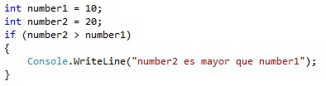
Instrucción if
La instrucción if ejecutará una secuencia de instrucciones determinada únicamente si la expresión de tipo Boolean correspondiente se evalúa en true (verdadero).

Slide 21
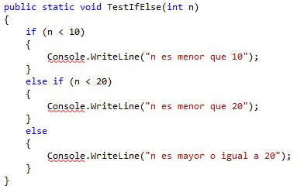
Instrucción if-else
La instrucción if-else permite que un programa realice una acción si la expresión de tipo Boolean se evalúa en true y otra acción distinta si se evalúa en false.

Slide 22
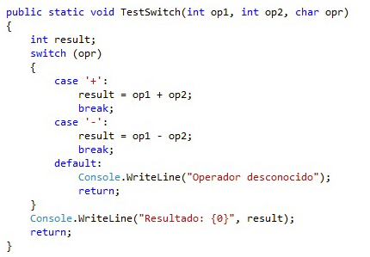
Instrucción switch
La instrucción switch permite bifurcaciones multidireccionales. En muchos casos, usar instrucciones switch puede simplificar una combinación compleja de instrucciones if-else.

Slide 23
Matrices (C#)
Una matriz es una estructura de datos que contiene varias variables del mismo tipo. Una matriz se declara con un tipo ():
type[] arrayName;

Slide 24
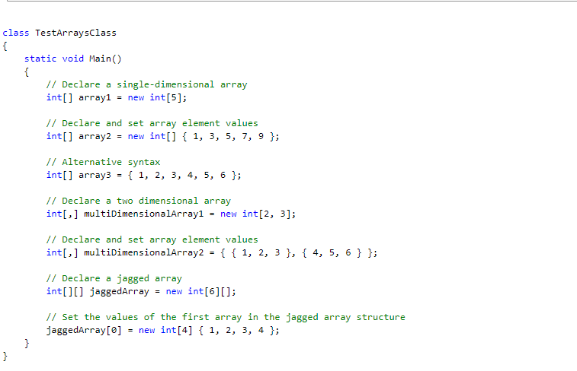
Declaracion de Matrices

Slide 25
Colecciones (C# y Visual Basic)
Simple List<T>
Representa una lista de objetos que pueden ser obtenidos mediante un índice. Proporciona métodos para buscar, ordenar y modificar listas.
Dictionary
Representa una colección de pares de clave y valor que se organizan por claves.
Queue
Representa una colección de objetos con el orden primero en entrar, primero en salir (FIFO).
Stack
Representa una colección de objetos con el orden último en entrar, primero en salir (LIFO).

Slide 26
Arreglos
Referencias:
https://msdn.microsoft.com/es-es/library/9b9dty7d(v=vs.110).aspx
https://msdn.microsoft.com/es-es/library/ybcx56wz(v=vs.110).aspx#BKMK_SimpleCollection

Slide 27
Estructuras de repetición
Bucle while
Bucle do-while
Bucle for
Bucle foreach
Recursión

Slide 28
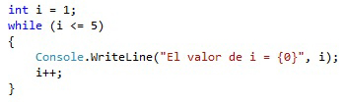
Bucle while
El bucle while ejecuta reiteradamente un bloque de instrucciones hasta que una expresión concreta de tipo Boolean se evalúa en false.

Slide 29
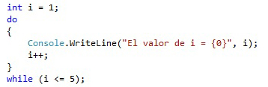
Bucle do-while
El bucle do-while ejecuta reiteradamente un bloque de instrucciones hasta que una expresión concreta de tipo Boolean se evalúa en false. El bucle do-while comprueba la condición que figura al final del bucle.

Slide 30

Bucle for
El bucle for combina en un código más fácil de leer los tres elementos de iteración, que son: la expresión de inicialización, la expresión de la condición de terminación y la expresión de recuento.

Slide 31

Bucle foreach
El bucle foreach es una versión mejorada del bucle for para realizar iteraciones mediante colecciones tales como matrices y listas.

Slide 32
Funciones o Métodos C#
Los métodos son un bloque de código que contiene una serie de instrucciones. En C#, cada instrucción se ejecuta en el contexto de un método.

Slide 33
Funciones o Métodos C#
Firmas de método
Los métodos se declaran en una clase o struct especificando el nivel de acceso, el valor de retorno, el nombre del método y cualquier parámetro de método. Todas estas partes forman la firma del método.

Slide 34
Funciones o Métodos C#
Acceso a métodos
Llamar a un método en un objeto es como acceder a un campo. Después del nombre del objeto, agregue un punto, el nombre del método y paréntesis. Los argumentos se enumeran entre paréntesis y están separados por comas.

Slide 35
Funciones o Métodos C#
Parámetros de métodos
Para pasar argumentos a un método simplemente hay que proporcionarlos entre paréntesis cuando se llama al método. En el método al que se llama, los argumentos de entrada se denominan parámetros.
Valores devueltos
Los métodos pueden devolver un valor al llamador. Si el tipo de valor devuelto (el que aparece antes del nombre de método) no es void, el método puede devolver el valor mediante la palabra clave return. Una instrucción con la palabra clave return, seguida de un valor que coincida con el tipo de valor devuelto, devolverá ese valor al llamador del método. La palabra clave return también detiene la ejecución del método. Si el tipo de valor devuelto es void, una instrucción return sin ningún valor sigue siendo útil para detener la ejecución del método. Sin la palabra clave return, el método detendrá la ejecución cuando llegue al fin del bloque de código. Es necesario que los métodos con un tipo de valor devuelto no nulo utilicen la palabra clave return para devolver un valor.

Slide 36
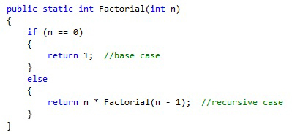
Recursión
La recursión es una técnica de programación que hace que un método se llame a sí mismo para calcular un resultado.

Slide 37
Control de excepciones
Una excepción es una condición de error inesperada que ocurre durante la ejecución de un programa.
Cuando ocurre la excepción, el tiempo de ejecución crea un objeto de excepción y lo “inicia”.
A no ser que “atrape” (catch) la excepción, se terminará la ejecución de programa.
Las excepciones son un objeto de la clase System.Exception o una de sus clases derivadas.
Ejemplo: se inicia una excepción DivideByZeroException cuando el programa busca dividir por cero.
Ejemplo: se inicia un objeto de excepción FileNotFoundException cuando el programa no puede encontrar un archivo dado.

Slide 38
Introducción a la programación orientada a objetos
Lección 2

Slide 39
Matriz de dominio de objetivo
Habilidades/Conceptos | Objetivos del examen de MTA
Conceptos de los objetos | Conceptos de los aspectos fundamentales de las clases (2.1)
Conceptos de los valores y las referencias | Conceptos del almacenamiento y los tipos de datos de los equipos (1.1)
Conceptos de la encapsulación | Conceptos de la encapsulación (2.4)
Conceptos de la herencia | Conceptos de la herencia (2.2)
Conceptos del polimorfismo | Conceptos del polimorfismo (2.3)
Conceptos de las interfaces | Conceptos de la encapsulación (2.4)
Notes:
Consejo: Agregue sus propias notas de orador aquí.

Slide 40
Objetos
La programación orientada a objetos es una técnica de programación que usa objetos.
Los objetos son estructuras de datos autocontenidos que consisten en propiedades, métodos y eventos.
Las propiedades especifican los datos representados por un objeto
Los métodos especifican el comportamiento de un objeto
Los eventos proporcionan comunicación entre objetos
Notes:
Consejo: Agregue sus propias notas de orador aquí.

Slide 41
Clases
Una clase define un plano de un objeto.
Una clase define el modo en el que los objetos se deben compilar y cómo deben comportarse.
Un objeto también se denomina una instancia de una clase.
Notes:
Consejo: Agregue sus propias notas de orador aquí.

Slide 42
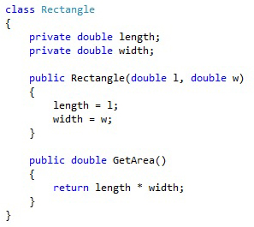
Definición de una clase C#

Slide 43
Métodos
Un método es un bloque de código que contiene una serie de instrucciones.
Un método define las acciones u operaciones admitidas por una clase.
Para definir un método, se especifica el nivel de acceso, el tipo de valor devuelto, el nombre del método y una lista opcional de parámetros entre paréntesis seguida por un bloque de código entre llaves.
Notes:
Consejo: Agregue sus propias notas de orador aquí.

Slide 44

Ejemplo de método
El método InitFields toma dos parámetros y usa sus valores para asignar respectivamente la longitud y el ancho del campo de datos.
Cuando el tipo de valor devuelto de un método es void, se puede usar una instrucción return sin valor.
Si no se usa una instrucción return, como en el método InitFields, el método interrumpirá su ejecución cuando llegue al final del bloque de código.

Slide 45
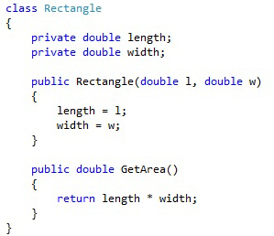
Constructores
Los constructores son métodos de una clase especial que se ejecutan cuando se crea una nueva instancia de una clase.
Los constructores se usan para inicializar los miembros de datos de un objeto.
Deben tener exactamente el mismo nombre que la clase y no tienen tipo de valor devuelto.
Se pueden definir varios constructores para una clase, cada uno con una signatura única.

Slide 46
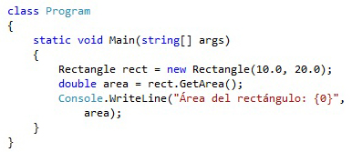
Creación de objetos
Los objetos necesitan una plantilla que define la manera en la que se deben compilar.
Todos los objetos creados con la misma plantilla tienen el mismo aspecto y se comportan de forma similar.

Slide 47
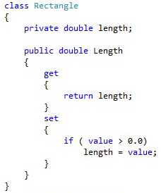
Propiedades
Las propiedades son miembros de una clase a los que se puede obtener acceso, de forma similar a los campos de datos, pero que contienen código, como un método.
Una propiedad posee dos descriptores de acceso, get y set. El descriptor de acceso get se usa para devolver el valor de propiedad; el descriptor de acceso set se usa para asignar un valor nuevo a la propiedad.

Slide 48
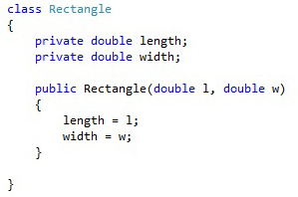
La palabra clave this
La palabra clave this es una referencia a la instancia actual de la clase.
Puede usar la palabra clave this para referirse a cualquier miembro del objeto actual.

Slide 49

Delegados
Los delegados son objetos especiales que pueden conservar una referencia a un método con una signatura específica.
Así, puede definir un delegado RectangleHandler que puede contener referencias a un método que devuelve void y acepta un solo parámetro de tipo Rectangle.
La signatura del método DisplayArea coincide con el delegado RectangleHandler y, de esta manera, puede asignarse a una de sus instancias.

Slide 50
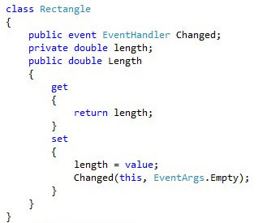
Eventos
Los eventos son un medio para que una clase notifique a otras clases u objetos que ha sucedido algo de interés.
La clase que envía la notificación se denomina publicador del evento.
La clase que recibe la notificación se denomina suscriptor del evento.

Slide 51
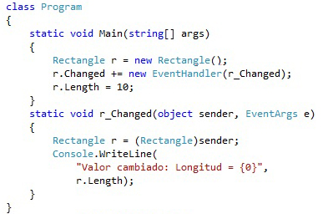
Suscripción a eventos
La signatura del método controlador de eventos coincide con los requisitos del delegado del evento.

Slide 52
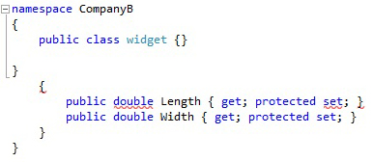
Espacios de nombres
Un espacio de nombres es un elemento del lenguaje que permite organizar el código y crear nombres de clase únicos a nivel global.
.NET Framework usa espacios de nombres para organizar todas sus clases.
El espacio de nombres System agrupa a todas las clases fundamentales.
El espacio de nombres System.Data organiza las clases para el acceso de datos.
El espacio de nombres System.Web se usa para las clases vinculadas a la Web.

Slide 53
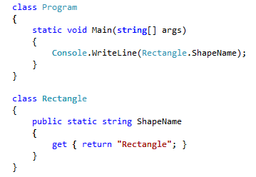
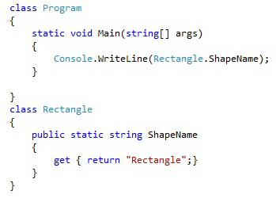
Miembros estáticos
La palabra clave static se usa para declarar miembros que no pertenecen a objetos individuales, sino a una clase en sí.
Cuando se crea una instancia de una clase, se crea una copia independiente para cada campo de instancia, pero solo hay una copia de un campo estático que se comparte entre todas las instancias.
No se puede hacer referencia a un miembro estático a través de un objeto de instancia. En lugar de esto, se hace referencia a un miembro estático a través del nombre de la clase.

Slide 54
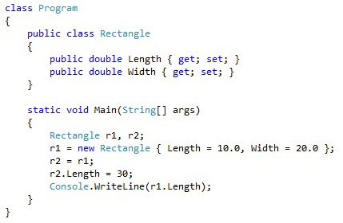

Valores y referencias
Un tipo de valor almacena datos directamente en su memoria.
Los tipos de referencia almacenan solamente una referencia a una ubicación de memoria. Los datos en sí se almacenan en la ubicación de memoria a la cual se hace referencia.
Cuando se copia una variable de tipo de referencia en otra variable del mismo tipo, solo se copian las referencias. En consecuencia, después de la copia, ambas variables señalarán al mismo objeto.

Slide 55
Encapsulación
La encapsulación es un mecanismo orientado a restringir el acceso a una clase o a miembros de una clase para ocultar las decisiones de diseño que probablemente estén sujetas a cambios.
Los modificadores de acceso controlan dónde se puede usar un tipo o un miembro de un tipo.
Modificador de acceso | Descripción
public | El acceso no está restringido.
private | El acceso está restringido a la clase contenedora.
protected | El acceso está restringido a la clase contenedora y a cualquier clase derivada directa o indirectamente de la clase contenedora.
internal | El acceso está restringido al código del mismo ensamblado.
protected internal | Una combinación de protected e internal; es decir, el acceso está restringido a cualquier código del mismo ensamblado y solo a clases derivadas en otro ensamblado.

Slide 56
Herencia
La herencia es una característica de la programación orientada a objetos que permite desarrollar una clase y después volver a usar ese código como base para clases nuevas tantas veces como desee.
La clase que hereda su funcionalidad a otras se denomina clase base.
La clase a la que se hereda la funcionalidad se denomina clase derivada
Una clase derivada también define características adicionales que la distinguen de la clase base.
A diferencia de las clases, los structs no admiten la herencia.

Slide 57
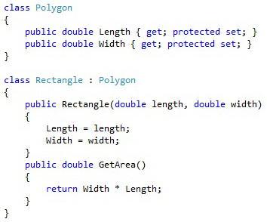
Herencia - ejemplo

